Slide 1




开户云五期
修改结算账户流程
业务时间：8:40-11:30,13:00-17:00。
业务范围：仅支持境内个人客户增/删/改等结算账户变更手续（如需删减旧卡或同行换卡，旧卡银期转账功能需撤销。）
客户准备：本人有效二代身份证原件、银行卡原件。
支持银期转账银行：工行、农行、建行、交行、兴业、招行。（建议使用，方便资金划转）

Slide 2
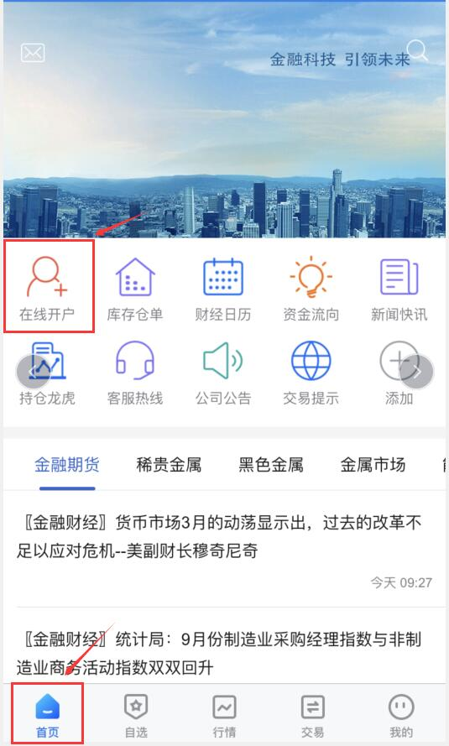
第一步：客户登录
在“金汇财富”APP首页，点击“在线开户”进入期货开户云业务中心。

Slide 3
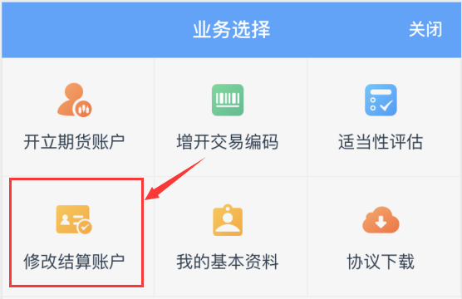
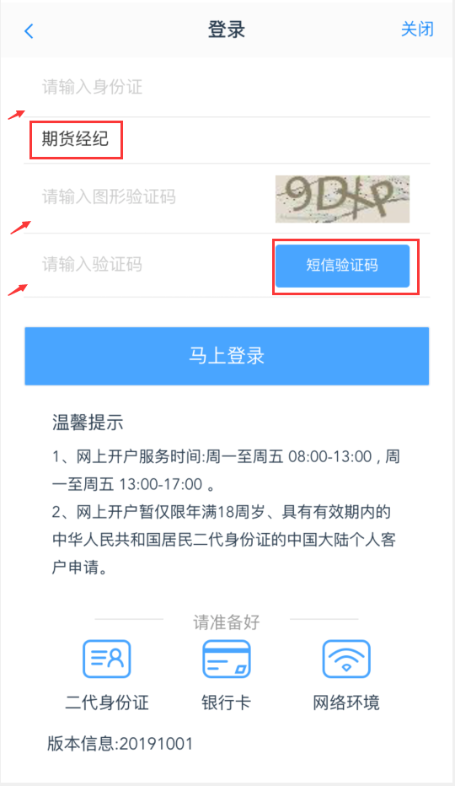
第二步：业务选择
在业务中心选择“修改结算账户”，输入身份证号、图形验证码、短信验证码登录。（验证码发送至柜台预留手机号，如已失效，请先联系客服热线0755-83472722）
①业务中心
①
①
②登录验证

Slide 4
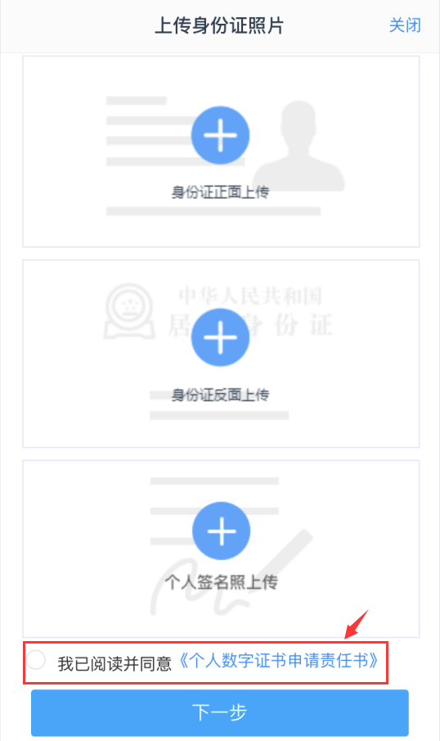
第三步：身份证上传
上传身份证正反面照片及手写签名，勾选“已阅读并同意”进入下一步。

Slide 5
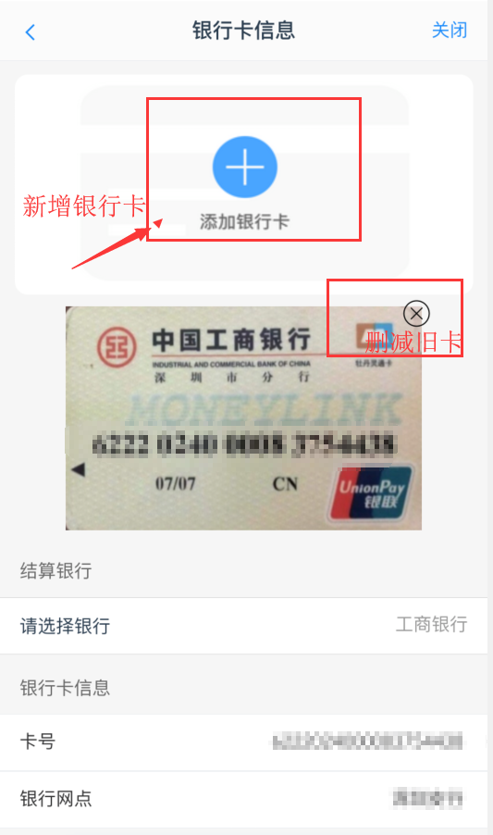
第四步：修改结算账户
客户根据实际情况，添加新银行卡信息，删除旧卡。
✪温馨提示：
①变更结算账户前，旧卡银期转账功能必须已撤销。
②办理完银行变更后，还需通过银行柜台或网银手机银行等方式办理银期签约开通银期转账功能。

Slide 6
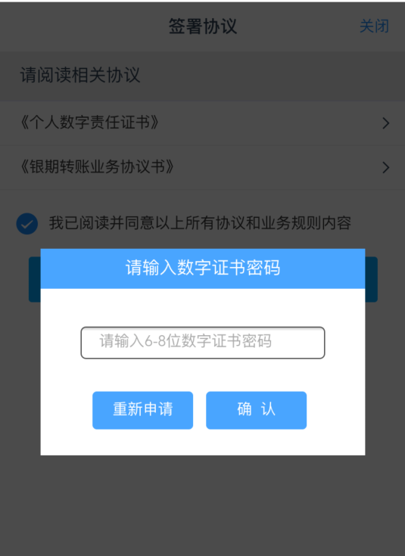
第五步：使用数字证书签署协议
勾选“已阅读并同意”后签署协议，需使用到数字证书密码。
✪温馨提示：
①数字证书为互联网业务唯一识别凭证，已申领客户可输入密码确认后进入下一步。
②首次进行互联网业务或数字证书缺失或忘记密码客户，需进入视频验证环节并重新安装数字证书。

Slide 7
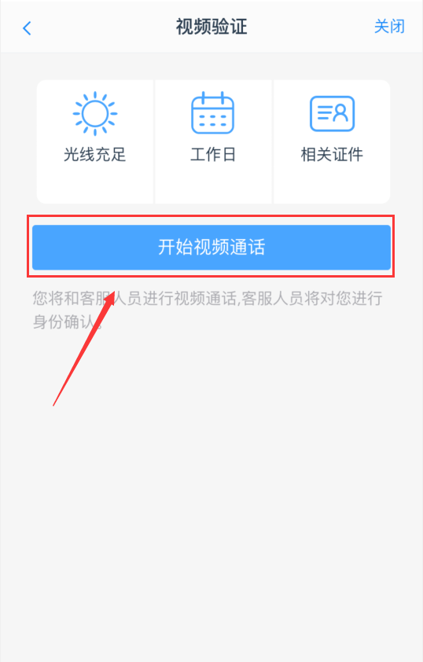
※数字证书缺失客户
1、视频验证
准备本人身份证原件。
良好光线噪音和网络环境。

Slide 8
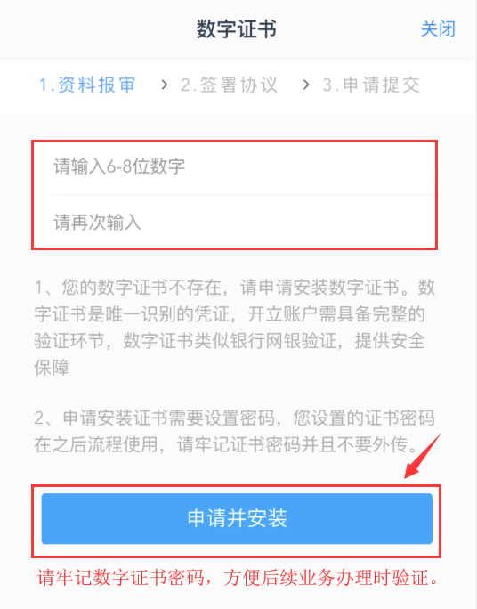
※数字证书缺失客户
2、安装数字证书

Slide 9
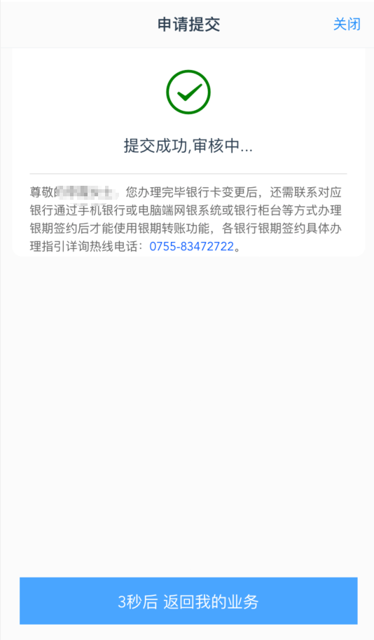
第六步：提交审核
在“我的业务中心”可查看业务进度，待业务办理成功后需开通银期转账功能。

